Slide 1
Удивительный мир технологии
Выполнила : учитель начальных классов Аскарова А.Ш.

Slide 2
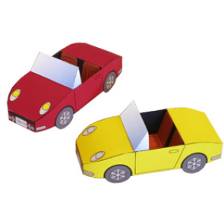
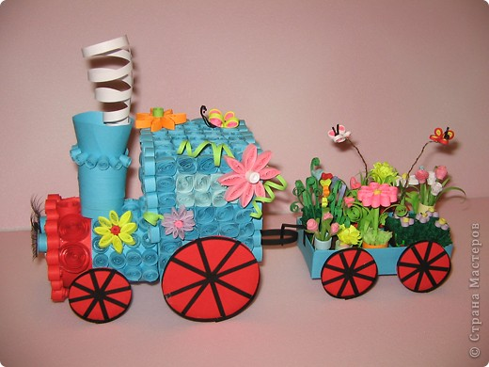
Сделать корабль, паровоз, машину, шпагу
Вам поможет разноцветная …

Slide 3
бумага

Slide 4
В деревянном домике
Проживают гномики.
Уж такие добряки-
Раздают всем огоньки.

Slide 5
Спички

Slide 6
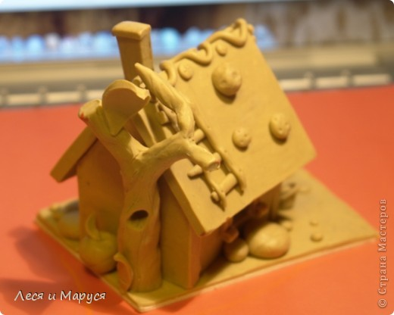
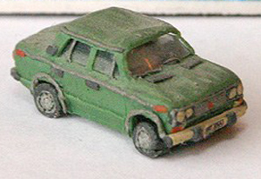
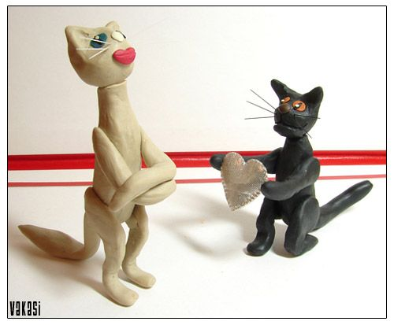
Я весь мир слепить готов –
Дом, машину, двух котов.
Я сегодня властелин –
У меня есть …

Slide 7
пластилин

Slide 8
Круглый, зрелый, загорелый
Попадался на зубок.
Попадался на зубок,
Расколоться всё не мог,
А потом под молоток,
Хрустнул раз и треснул бок

Slide 9
орехи

Slide 10
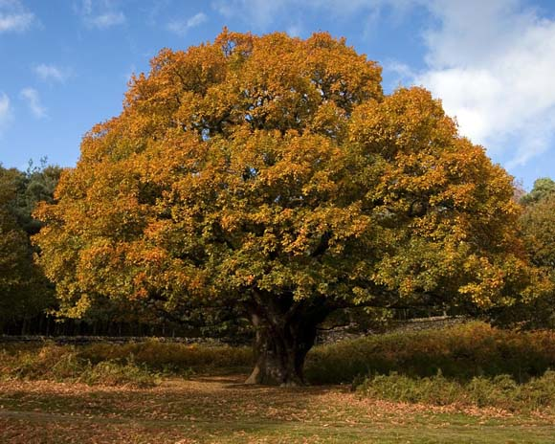
В золотой клубочек
Спрятался дубочек.

Slide 11
жёлудь

Slide 12
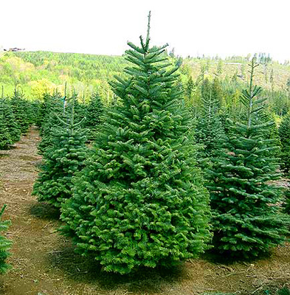
Не похожи на иголки,
А упали тоже с ёлки.

Slide 13
шишки

Slide 14
Растут – зеленеют,
Упадут – пожелтеют,
Полежат - почернеют

Slide 15
листья

Slide 16
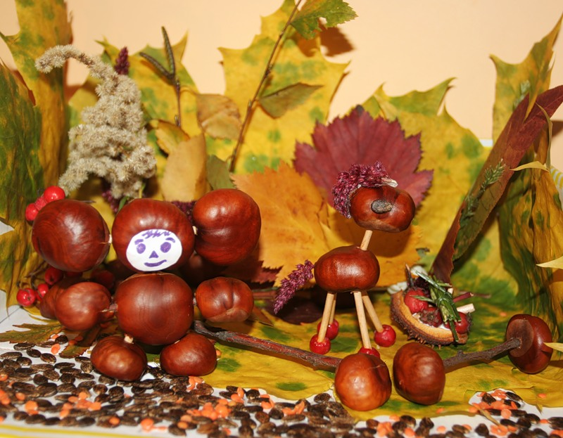
Природный материал

Slide 17
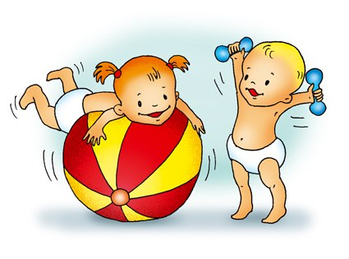
физкультминутка

Slide 18
Добрый лес, старый лес.
Полон сказочных чудес!
Мы идём гулять сейчас
И зовём с собою вас!
(Широко разводим руки в стороны.
Повороты вправо-влево с вытянутыми руками.
Ходьба)
Ждут вас на лесной опушке
Птички, бабочки, зверюшки,
Паучок на паутинке,
И кузнечик на травинке!
(Присесть.
Медленно поднимаемся, повороты вправо-влево с вытянутыми руками.
Пальцами правой руки выполняем от плеча левой руки перебирающие движения вниз.
Пальцами левой руки от плеча правой руки перебирающие движения вниз)

Slide 19
Мышка, мышка,
Серое пальтишко.
Мышка тихо идёт,
В норку зёрнышко несёт.
(Мягкий пружинистый шаг, спинка слегка прогнута вперёд, «лапки» перед грудью)
А за мышкой шёл медведь,
Да как начал он реветь:
«У-у! У-у!
Я вразвалочку иду!»
(Руки полусогнуты в локтях, ладошки соединены ниже пояса. Ноги на ширине плеч. Переступание туловищем из стороны в сторону)
А весёлые зайчата –
Длинноухие ребята –
Прыг да скок, прыг да скок,
Через поле за лесок.
(Прыжки. Ладошки прижать к голове, изображая «ушки на макушке»)

Slide 20
Шёл по лесу серый волк,
Серый волк – зубами щёлк!
Он крадётся за кустами,
Грозно щёлкает зубами!
(Широкий, пружинистый шаг с чуть наклоненным вперёд корпусом. Руки попеременно вынести вперёд)
Вот лягушка по дорожке
Скачет, вытянувши ножки.
По болоту скок-скок-скок,
Под мосток – и молчок.
(Ноги на ширине плеч. Прыжки с продвижением вперёд)
Ой, ты дедушка,ежок,
Не ходи на бережок!
Там промочишь ножки,
Тёплые сапожки!
(Лёгкий неторопливый бег на носках. Руки согнуты в локтях и прижаты к груди, голова опущена)

Slide 21
Ищут маму медвежата,
Толстопятые ребята,
Неуклюжие, смешные,
Все забавные такие.
(Ноги на ширине плеч. Переступание с ноги на ногу. Раскачивание туловищем из стороны в сторону.
В воздухе над лужицей
Стрекозы быстро кружатся.
Взлетают и садятся,
На солнышке резвятся.
(Бег чередуется с остановками. Во время остановок – присесть)
Вот ползёт сороконожка
По тропинке на дорожку.
Спинка изгибается,
Ползёт-переливается.
(Дети двигаются друг за другом, держа руки на поясе или на плечах впереди стоящего)

Slide 22
Нёс однажды муравей
Две травинки для дверей:
На полянке, под кустом,
Муравьишка строит дом.
(Пружинистый шаг, руки сложены «топориком» на плече)
Птички в гнёздышках проснулись,
Улыбнулись, встрепенулись:
«Чик-чирик, всем привет!
Мы летаем выше всех!»
(Лёгкий бег врассыпную; птички чистят крылышки; машут хвостиком (руки сзади, ладошками друг к другу), легко прыгают)
До свиданья, старый лес,
Полный сказочных чудес!
(Помахивание рукой.
Поворот вправо-влево с вытянутыми руками.
Ходьба)
По тропинкам мы гуляли,
На полянке поскакали,
Подружились мы с тобой,
Нам теперь пора домой.
(Прыжки.
Широко разводим руки в стороны.
Ходьба)

Slide 23
Линию прямую, ну-ка,
Сам нарисовать сумей - ка!
Это сложная наука!
Пригодится здесь …

Slide 24
линейка

Slide 25
Палочка волшебная есть у меня, друзья,
Палочкою этой могу построить я:
Башню, дом и самолёт
И большущий пароход!

Slide 26
карандаш

Slide 27
Прутик меховой хвостом
Быстро машет над листом.

Slide 28
кисточка

Slide 29
Режем мы и вырезаем,
А ещё шить помогаем.

Slide 30
ножницы

Slide 31
Меч – малютка на досочке,
Всё кромсает на кусочки

Slide 32
нож

Slide 33
В узкий глазок вдета тонкая нитка
И поплыла за корабликом прытко.
Шьёт, зашивает и колется колко,
А называется кораблик…

Slide 34
иголка

Slide 35
Я, мальчишка, так хорош,
Лучше просто не найдёшь!
Я сдружу и деревяшки,
И различные стекляшки,
И бумагу и пластмассу,
И ещё предметов массу.

Slide 36
клей

Slide 37
Карандашик на листе
Нарисует свет и тень,
А пройдётся друг его –
И не будет ничего.

Slide 38
ластик

Slide 39
Почему из под неё
Вьются стружки и опилки?
Карандаш писать не хочет,
Вот она его и точит.

Slide 40
точилка

Slide 41
Молодцы, ребята !

